Slide 1
Цікаві факти про Сталіна Йосипа Віссаріоновича
“ПРО МЕНЕ ГОВОРЯТЬ, ЩО Я ЧУДОВИСЬКО, А Я, БАЧИТЕ, НАВІТЬ ЖАРТУЮ З ПРИВОДУ ЦЬОГО. ОТЖЕ, Я НЕ ТАКИЙ ВЖЕ Й ЖАХЛИВИЙ.. “

Slide 2
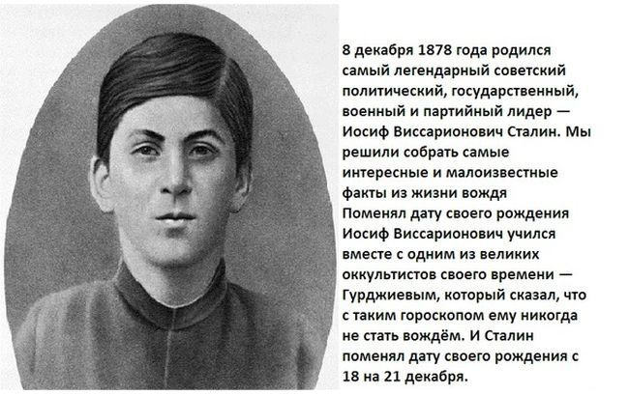

Slide 3
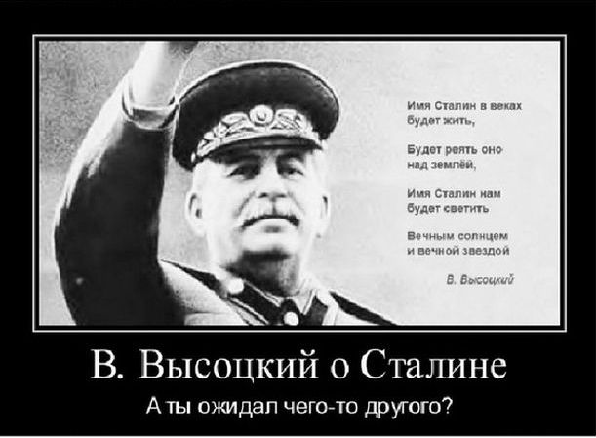

Slide 4
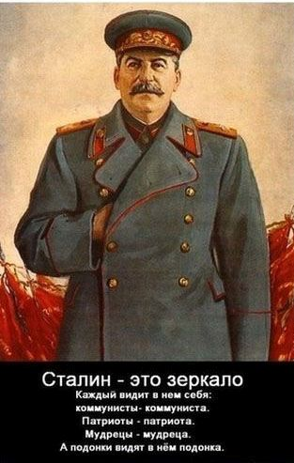
Рузвельт про Сталіна
Ця людина вміє діяти. У нього мета завжди перед очима. <…> Працювати з ним — саме задоволення. Ніякої балаканини. Він ставить питання, яке хоче обговорювати, і нікуди не відхиляється.

Slide 5
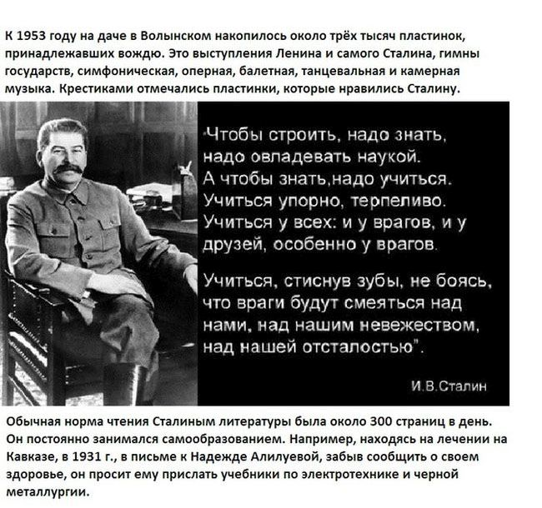
Шарль Де Голль описав його у своїх мемуарах таким чином:
Комуніст у формі маршала, диктатор, що приховує свою підступність, завойовник з личиною добряка — він старанно намагався створити хибне враження. Але його пристрасть була такою нестримною, що часто проступала назовні, випромінюючи якусь похмуру чарівність.

Slide 6
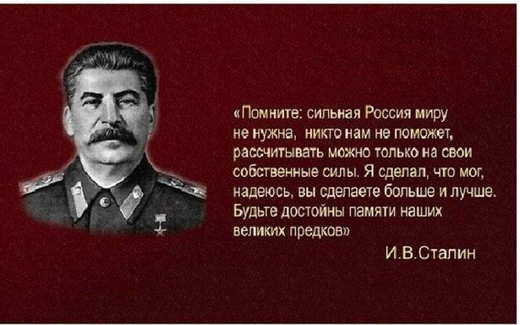
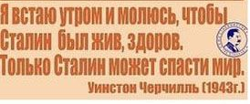
Сталін з горілкою не боровся , він боровся за вільний час людей. Аматорський спорт був розвинений надзвичайно і саме аматорський . Кожне підприємство і установа мала спортивні команди і спортсменів зі своїх працівників . Хоч трохи великі підприємства зобов'язані були мати стадіони.

Slide 7
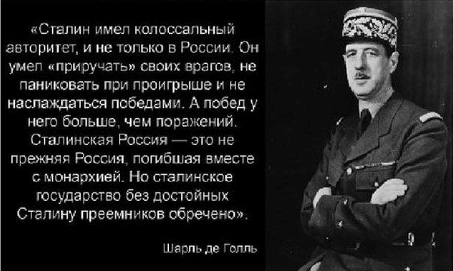

Slide 8
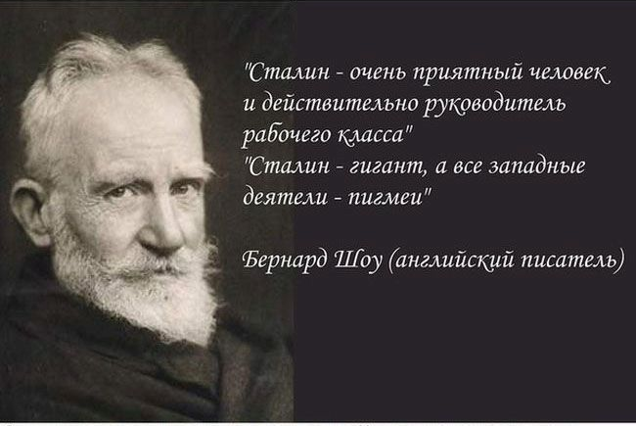
Бернард Шоу говорив:
«Я хочу, щоб перш ніж я залишу Москву, Сталін … став для мене живою людиною, а не залишився лише ім'ям».

Slide 9
